Slide 1
企业级应用软件开发技术
主讲：王犇
wben@nwpu.edu.cn
西北工业大学软件与微电子学院

Slide 2
第11章 J2EE Web应用设计模式

Slide 3
主要内容
设计模式概述
业务层模式
展现层模式

Slide 4
1 设计模式概述
1.1 什么是设计模式
  设计模式（Design pattern）是一套被反复使用、多数人知晓的、经过分类编目的代码设计经验的总结
  A software design pattern is “a repeatable solution for a commonly-occuring software problem.”
  设计模式已被其他开发者使用、测试和改进，你不需要“重复发明轮子”

Slide 5
1 设计模式概述
1.2 Web应用开发的目标
  满足功能需求
    为最终用户提供一个可靠、有用和正确的体验
  满足非功能需求
    性能需求
      缩短响应时间
      提高吞吐量（支持大并发量）
    模块化：提高了可分布性和复用性
    柔性：提高系统处理业务变更的能力
    可维护性：方便升级和管理
    可扩展性：应对未来技术和需求扩展的能力

Slide 6
1 设计模式概述
1.3 设计原则
  面向接口编程
  隐藏复杂性
  分离关注点(concern)，提高内聚力(cohesion)
    Cohesion: a measure of how well the lines of source code within a module work together to provide a specific piece of functionality. In object-oriented programming, the degree to which a method implements a single function. Methods that implement a single function are described as having high cohesion.
1.4 设计方法
  松散耦合
  远程代理
  声明式控制

Slide 7
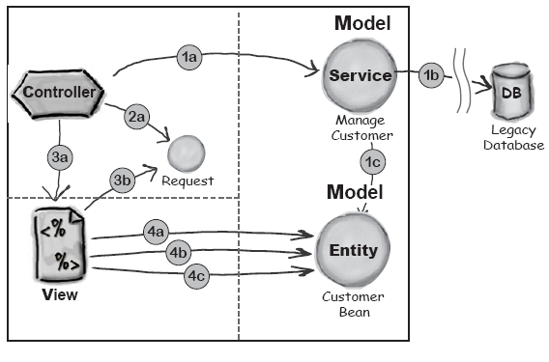
2 业务层模式
2.1 单JVM上运行的MVC
1 控制器收到请求客户信息，就调用ManageCustomer服务组件。服务组件通过JDBC访问数据库，然后创建一个JavaBean: Customer，并将数据库中的客户数据灌入Customer
2 控制器向请求对象中添加一个属性，使它引用Customer bean
3 控制器前进到视图JSP。该JSP从请求对象中获得到Customer bean的引用
4 视图JSP使用EL获取所需的Customer bean properties，以满足原始请求
如果模型组件对Web应用是远程的怎么办？如何找到远程对象，如何调用远程对象上的方法？

Slide 8
2 业务层模式
2.2 JNDI
  Java Naming and Directory Interface
  用于访问命名和目录服务的API
  JNDI在网络中提供了一个查找对象的集散地
  用JNDI注册想让其他程序找到并访问的对象
  程序通过JNDI查找所需对象
  JNDI使得在网络上重新部署对象变得非常容易
2.3 RMI
  Remote Method Invocation
  RMI使网络上的对象相互通信变得十分容易

Slide 9
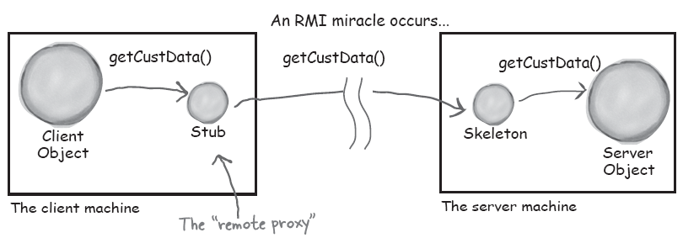
2 业务层模式
  RMI基本原理
    被调用的对象
      注册对象
      创建一个代理
    调用对象的客户端
      查找注册的对象
      获得远程代理的一个拷贝
      在远程代理上执行调用，就好像调用本地对象上的方法
      远程代理（称为客户桩：stub）处理所有的底层通信细节，如socket，I/O流，TCP/IP，序列化和反序列化方法参数和返回值，处理异常等等
      服务器端的代理称为“骨架（skeleton）”，在远程对象所处的服务器端执行与stub类似的行为

Slide 10
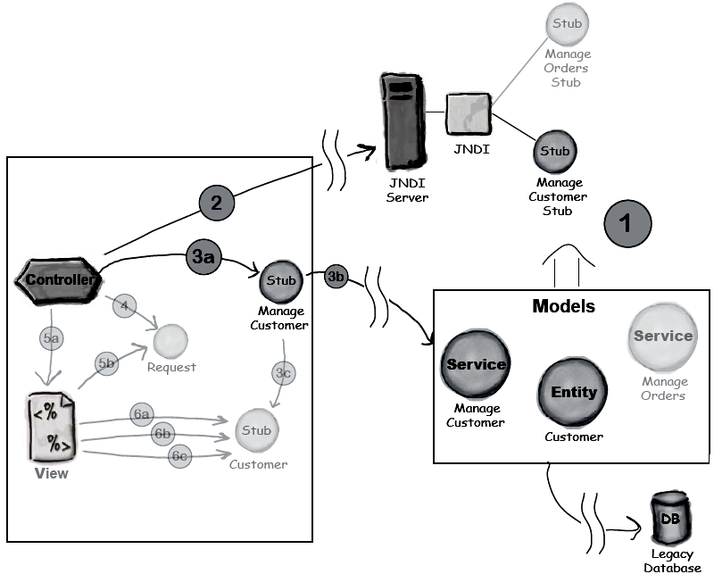
2 业务层模式
2.4 为控制器添加RMI和JNDI
如何屏蔽远程调用的细节，使控制器以统一的方式对待对模型的调用
1 将模型组件在JNDI服务中注册
2 当控制器接到请求，控制器执行JNDI查找来获取远程模型服务的桩代理（stub proxy）
3 控制器在客户桩上调用业务方法，就好像桩是真实的模型对象一样
如何高效地执行远程getter操作

Slide 11
2 业务层模式
2.5 业务代表（business delegate）
  隐藏JNDI查找的复杂性
  隐藏远程调用的复杂性
  详细工作过程
    获取请求对象并执行JNDI查找
    获得一个客户桩
    调用业务方法
    处理和抽象任何远程异常
    将返回值传回控制器

Slide 12
2 业务层模式
2.6 服务定位器（Service Locator）
  提供查找服务
  将JNDI查找逻辑从业务代表中分离出来
  使业务代表只处理业务方法，增强了其内聚性
  详细工作过程
    获得一个InitialContext对象
    执行远程查找
    处理远程问题，比如异常等
    可以将查找的对象引用置入缓存

Slide 13
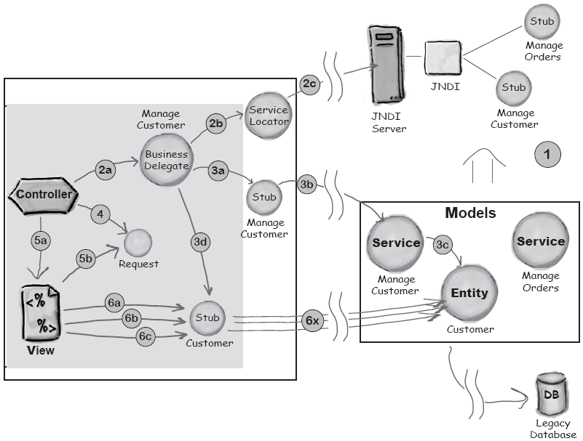
2 业务层模式
2.7 在JSP中避免远程的模型操作
1 用JNDI注册模型服务
使用业务代表和服务定位器在JSP中隐藏了远程的模型操作
2 使用业务代表和服务定位器从JNDI获得Manage Customer的客户桩
3 使用业务代表和Manage Customer的桩获得Customer bean，它是另一个桩，将该stub的引用返回给控制器
4 将Customer桩的引用添加到request对象
5 控制器forword到视图JSP，JSP从request对象获得到Customer bean（桩）的引用
6 视图JSP使用EL获得所需的Customer Bean properties，以满足原始请求
网络调用比本地调用效率低很多（10³）

Slide 14
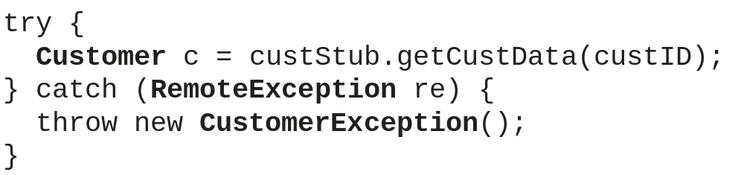
2 业务层模式
2.8 数据传输对象（data transfer object）
  JSP直接使用stub带来的问题
    细粒度的网络调用是一个性能瓶颈
      带宽限制
      每次调用开启一个独立的数据库事务，增加数据库负荷
    JSP不容易处理异常
  使用一个plain old bean代替stub
    序列化的Java对象，包含了许多实例变量
    从业务代表中返回数据传输对象
数据传输对象类型
从stub中请求传输对象

Slide 15
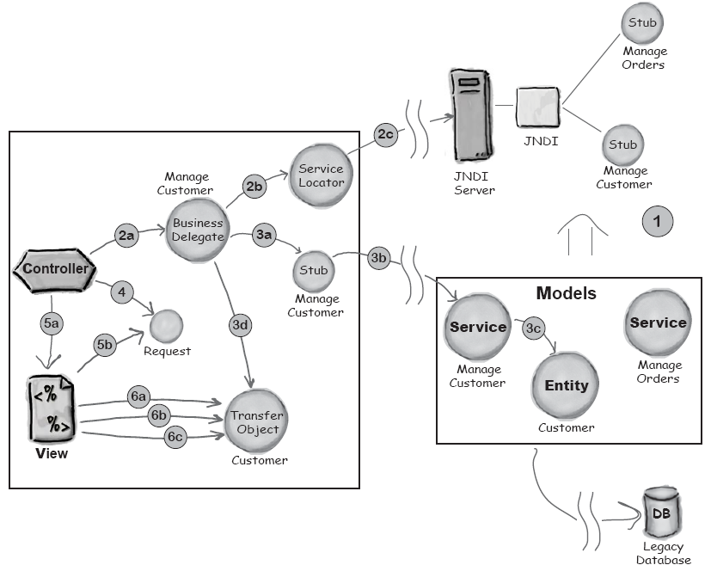
2 业务层模式
2.9 业务层模式总结
1 用JNDI注册模型服务
2 使用业务代表和服务定位器从JNDI获得Manage Customer的客户桩
3 使用业务代表和Manage Customer的桩获得Customer bean，它是一个传输对象，将该传输对象的引用返回给控制器
4 将Bean的引用添加到request对象
5 控制器forword到视图JSP，JSP从request对象获得到Customer传输对象bean的引用
6 视图JSP使用EL获得所需的Customer传输对象Bean的properties，以满足原始请求

Slide 16
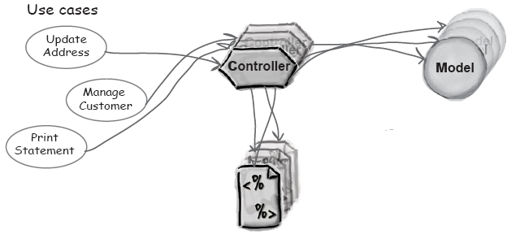
3 展现层模式
3.1 实际Web应用中的MVC
  对每个use case，有相应的一套M，V，C组件，它们可能以各种方式混杂和纠缠在一起
  虽然每个use case遵循面向对象原则，但是各个控制器代码重复，维护性和柔性不好

Slide 17
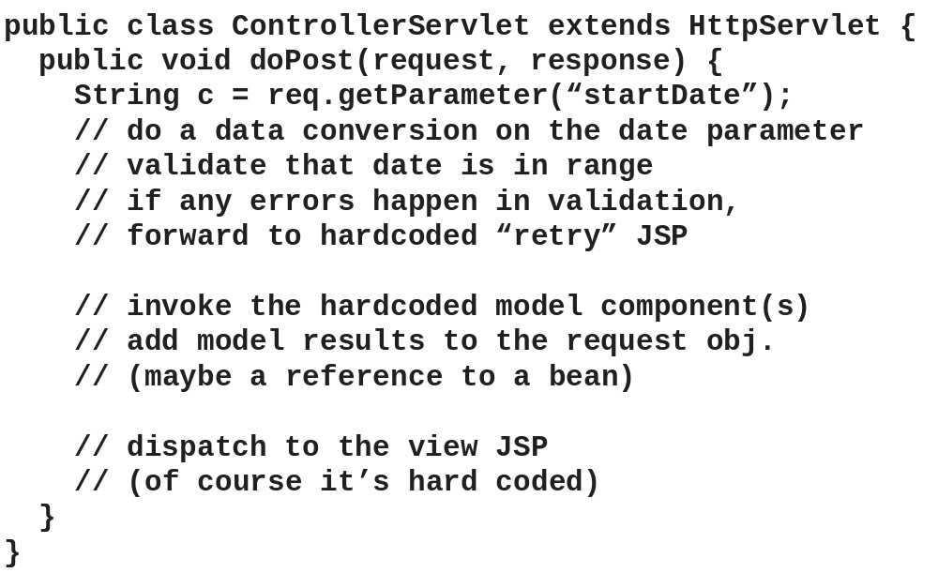
3 展现层模式
  通用的MVC控制器
    缺乏内聚力
    与模型和视图组件紧耦合
处理请求参数
处理模型
处理视图

Slide 18
3 展现层模式
3.2 从三个主要功能改进MVC控制器
  处理请求参数
    将这个任务交给一个独立的表单校验组件，它可以获得表单参数，完成转换、校验、处理校验错误，并创建一个对象保存参数值
  调用模型
    不能把模型硬编码到控制器中，可以用声明式的方式将模型写在自定义的DD中，控制器可以根据请求读取DD并决定使用哪个模型
  转发到视图
    也采取声明式的方式，根据请求的URL，控制器可以决定转发到哪个视图

Slide 19
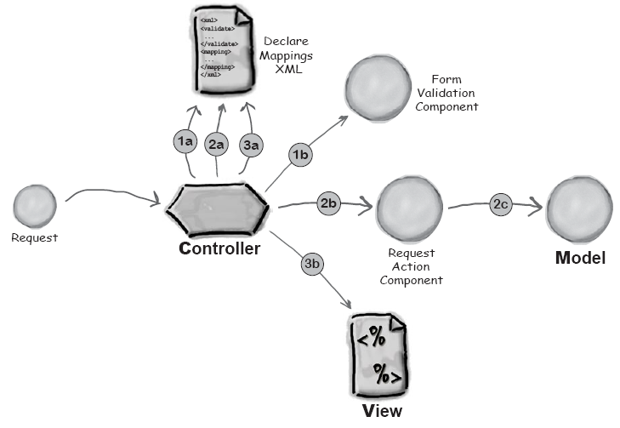
3 展现层模式
3.3 改进的MVC控制器
1 接收到一个请求，控制器按照声明的XML文件的定义定位正确的Form校验组件
2 使用声明的XML文件，控制器定位并调用Request Action Component组件，它调用模型
3 使用声明的XML文件，控制器定位并调用视图

Slide 20
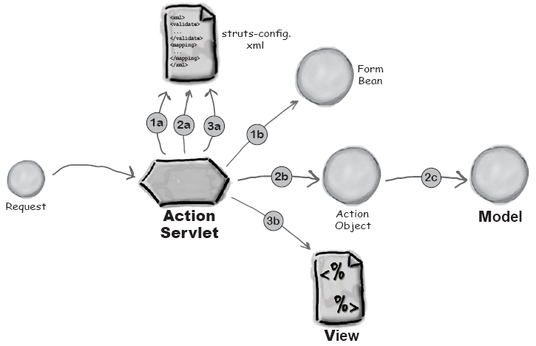
3 展现层模式
对每个应用有一个（需编写）
对每个WEB表单有一个（需编写）
3.4 Struts框架
对use-case中的每个活动有一个（需编写）
对每个应用有一个（标准化）
Action Servlet：每个应用只需要一个，Struts已经提供
Form Beans：为Web应用需处理的每个HTML表单创建一个Form Bean，它们是JavaBean，一旦Struts Action Servlet调用了Form bean上的setter方法，将会调用bean上的validate()方法。这里适于进行数据转换和错误处理
Action Objects：一般地，一个action映射到use-case中的单个活动，它有一个回调方法execute()，在这里适于获取校验了的表单参数，及调用模型组件。它可看作一种轻量级的servlet
Struts-config.xml：Struts的DD，其中写：请求RUL到Action的映射、Action到Form bean的映射、Action到View的映射

Slide 21
3 展现层模式
  Struts是一个框架
    Struts框架是一组协同工作的接口和类
    目标是帮助程序员开发和维护复杂的Web应用
    Struts不是容器，但是有点象容器
      声明式：使用XML的DD声明式地配置应用
      寿命周期：对预定类型的对象提供寿命周期管理
      回调：对关键的寿命周期方法执行自动回调
      API：对关键类型的对象提供了API
      应用控制：提供了控制的环境，在其中运行应用，是开发的web应用到外部世界的窗口

Slide 22
3 展现层模式
3.5 Front Controller模式
  通过一个组件，通常是servlet也可能是JSP，充当一个web应用展现层的单个控制点
  通过该模式，所有的应用请求都经过单个控制器来处理转发请求到相应地方
  Struts是Front Controller模式的实际应用
  Struts为Front Controller增加的特性：
    声明式控制
    自动请求转发
    数据源
    自定义标签
    国际化支持
    声明式校验
    全局异常处理
    插件

Slide 23
思考与讨论题
什么是设计模式
软件设计的原则和设计方法有哪些？
业务代表模式
服务定位器模式
数据传输对象模式
Front Controller模式
Struts框架的基本原理

